Slide 1
第19讲 图表分析与微观模
型图题（二）
01
考点解读
02
考点梳理
03
真题剖析
04
易错剖析
05
分类突破

Slide 2
分类突破
05

Slide 3

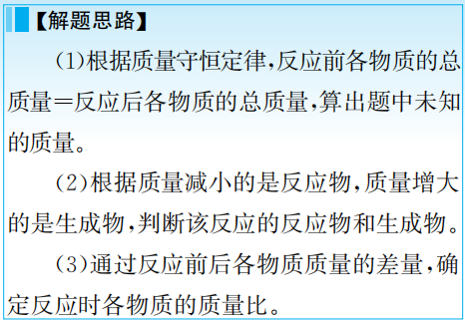

Slide 4

1.（2020•昆明）在一个密闭容器中，有a、b、c、d四种物质，反应前各物质的质量关系如图刻度纸所示（例如：d的质量为2g）。在一定条件下发生反应，反应结束后，再次测得各物质的质量变化，并通过刻度的移动来表示，且记录在同一张刻度纸上：刻度线Ⅰ向右移动9格；刻度线Ⅱ向左移动8格；刻度线Ⅲ向左移动8格。下列说法正确的是（ ）
A．反应结束后c的质量为14g
B．该反应可能为置换反应
C．a、b变化的质量比一定为9：17
D．a、d的相对分子质量之比一定为9：8
C

Slide 5
【解析】由图示可知，每一格的质量为1g；反应前a的质量为5g，b的质量为22g-5g=17g；c的质量为28g-22g=6g；d的质量为30g-28g=2g。
刻度线Ⅰ右移9格，a物质质量增加9g；刻度线Ⅱ左移8格，同时刻度线Ⅰ右移9格，则b物质质量减少了8g+9g=17g；刻度线Ⅲ左移8格，同时刻度线Ⅱ左移8格，则c物质质量不变；刻度线Ⅲ左移8格，d物质的质量增加了8g；该反应可表示为b→a+d。
A.c的质量不变，反应结束后c的质量为6g，故选项说法错误。
B.该反应可表示为b→a+d；该反应为分解反应，故选项说法错误。
C.a、b变化的质量为9g：17g=9：17，故选项说法正确。
D.a、d参与反应的质量之比为9g：8g=9：8，由于不知化学方程式中化学计量数之比，无法确定a、d的相对分子质量之比，故选项说法错误。

Slide 6
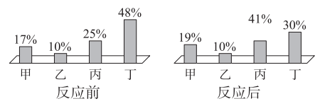
2.（2019·滨州）在密闭容器内，有甲、乙、丙、丁四种物质，在一定条件下充分反应，测得反应前后各物质的质量分数如图所示，下列说法错误的是（ ）
A. 该反应符合质量守恒定律
B. 生成的甲、丙两物质的质量比为8∶1
C. 乙可能是该反应的催化剂
D. 参加反应的丁的质量等于生成的甲和丙的质量之和
B

Slide 7
【解析】由四种物质反应前后各物质的质量分数可知，反应前后甲的质量分数增加了19%-17%=2%，故甲是生成物；乙的质量分数不变，可能作该反应的催化剂，也可能没有参加反应；反应后丙的质量分数增加了41%-25%=16%，故是生成物；丁的质量分数减少了48%-30%=18%，丙是反应物。
A.该反应属于化学变化，符合质量守恒定律，故选项说法正确。
B.生成的甲、丙两物质的质量比例为2%：16%=1：8，故选项说法错误。
C.乙的质量分数不变，可能作该反应的催化剂，也可能没有参加反应，故选项说法正确。
D.由质量守恒定律，参加反应的丁的质量一定等于生成甲和丙的质量，故选项说法正确。

Slide 8
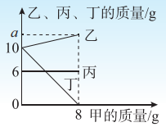
3.（2020·宜昌）某密闭容器中只有乙、丙、丁三种物质，在一定条件下发生了一个化学反应，容器中乙、丙、丁的质量随甲的质量变化情况如右图所示。下列说法错误的是（ ）
A. a的值为12
B. 丁属于化合物
C. 当丁为5 g时，容器中乙的质量为11 g
D. 当甲为2 g时，容器中丙与丁的质量之比为12∶5
D

Slide 9
【解析】
A.由图中信息可知，反应前后丙质量不变，反应前乙、丁都是10g，反应后生成8g甲，丁完全反应，生成了一定质量的乙，生成乙质量：10g-8g=2g，a=10+2=12，该选项说法正确；
B.丁分解生成甲和乙，是化合物，该选项说法正确；
C.反应过程中，丁和乙、甲的质量比是10g：2g：8g=5：1：4，当丁为5g时，即丁反应了5g，生成乙1g，容器中乙的质量为：10g+1g=11g，该选项说法正确；
D.当甲为2g时，反应的丁质量是2.5g，容器中丙与丁的质量之比为：6g：（10g-2.5g）=4：5，该选项说法不正确。

Slide 10
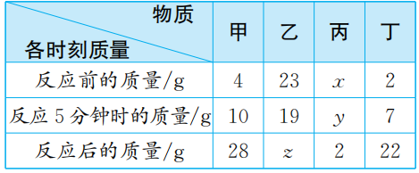
4.（2020·梧州）一定条件下，在密闭容器中发生了某反应，测得反应过程中各物质的质量如下：
下列说法正确的是（ ）
A. x的值一定等于30
B. 该反应是分解反应
C. 丙可能是该反应的催化剂
D. 反应后甲、乙的质量比为2∶1
A

Slide 11
【解析】
A.由表中数据分析可知，反应前后甲的质量增加，故是生成物；同理可以确定乙是反应物，至反应5分钟时，生成的甲和参加反应的乙的质量比为（10g-4g）：（23g-19g）=3：2，则完全反应后参加反应的乙的质量为（28g-4g）×2/3=16g，则z的数值为23-16=7．则x的数值为28+7+2+22-4-23-2=30，故选项说法正确。
B.反应后质量增加的属于生成物，反应后质量减少的属于反应物，该反应的反应物为乙和丙，生成物是甲和丁，不符合“一变多”的形式，不属于分解反应，故选项说法错误。
C.反应前后丙的质量减少，是反应物，故选项说法错误。
D.反应后甲、乙的质量比为28g：7g=4：1，故选项说法错误。

Slide 12
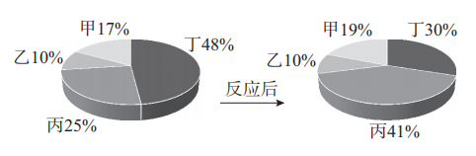
5.（2020·黑龙江）四种物质在一定的条件下充分混合反应，测得反应前后各物质的质量分数如图所示，则有关说法中，不正确的是（ ）
A. 丁一定是化合物
B. 乙可能是这个反应的催化剂
C. 生成的甲、丙两物质的质量比为8∶1
D. 参加反应的丁的质量一定等于生成甲和丙的质量之和
C

Slide 13
【解析】由四种物质反应前后各物质的质量分数可知，反应前后甲的质量分数增加了19%-17%=2%，故甲是生成物；乙的质量分数不变，可能作该反应的催化剂，也可能没有参加反应；丁的质量分数减少了48%-30%=18%，故丁是反应物；丙的质量分数增加了41%-25%）=16%，丙是生成物。
A．该反应的反应物为丁，生成物是甲和丙，符合“一分多”的特征，属于分解反应，所以丁一定是化合物，故正确；
B．乙的质量分数不变，可能作该反应的催化剂，也可能没有参加反应，故正确；
C．生成的甲、丙两物质的质量比为（19%-17%）：（41%-25%）=1：8，故错误；
D．该反应的反应物为丁，生成物是甲和丙，根据质量守恒定律，参加反应的丁的质量一定等于生成甲、丙的质量之和，故正确。

Slide 14
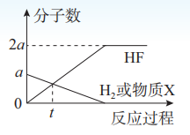
6.（2020·南通）从微观上看，化学反应是微观粒子按一定的数目关系进行的。已知2gH₂、20gHF中所含分子数均为a。一定条件下，某反应中所有物质的分子数随反应过程的变化如图所示（H₂和物质X的变化曲线重合）。下列说法正确的是（ ）
A. 一个F原子的质量为18ag
B. t时刻，H₂和HF的质量相等
C. 反应开始时，物质X的质量为18g
D. 物质X的分子式为F₂
D

Slide 15
【解析】A．因为2g H2所含分子数均为a，则含有的H原子数为2a，则a个H的质量为1g，因为a个HF分子中含有a个H和a个F，20g HF中所含分子数为a，所以a个F的质量为20g-1g=19g，所以一个F原子的质量19/ag，A错误；
B．分析图象可知a个H₂和a个X反应生成2a个HF，依据质量守恒定律可知X中含有2个F，所以X的化学式为F₂，该反应的方程式H₂+F₂=2HF，每消耗2份质量H₂，生成40份质量的HF，则t时刻，剩余H₂的质量小于生成HF的质量，B错误；
C．该反应的方程式H₂+F₂=2HF，从图象可知a个H₂和a个F₂反应生成2a个HF，又因为2gH₂、20gHF中所含分子数均为a，所以参加反应 H₂质量为2g，生成HF的质量为40g，所以反应开始时，物质F₂的质量为40g-2g=38g，C错误；
D．分析图象可知a个H₂和a个X反应生成2a个HF，依据质量守恒定律可知X中含有2个F，所以X的化学式为F₂，D正确。

Slide 16

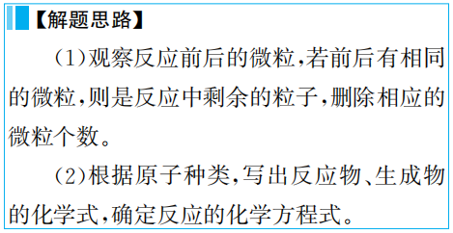

Slide 17

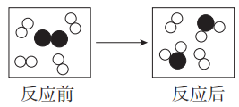
1.（2020·柳州）如图是某化学变化的微观模拟图， 表示不同元素的原子。下列说法正确的是（ ）
A. 在化学变化过程中分子不可再分
B. 在化学变化过程中分子个数不变
C. 该反应生成了两种新的分子
D. 参加该反应的两种分子个数比为2∶1
D

Slide 18
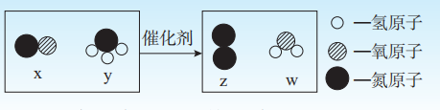
2.（2020·玉林）如图为某反应的微观示意图。有关说法正确的是（ ）
A. 该反应属于置换反应
B. 该反应不遵守质量守恒定律
C. 该反应前后只有一种元素的化合价改变
D. 参加反应的x与y的分子个数比为1∶1
C

Slide 19

3.（2021•贺州）2021年6月10日国家航天局宣布神舟12号载人航天器计划发射，为建党100周年献礼。火箭发射时，其燃料发生化学反应的微观示意图如图。下列说法正确的是（ ）
A．化学反应前后原子的数目发生改变
B．反应生成的丙和丁的质量比为7：6
C．该反应为复分解反应
D．参加反应的甲、乙分子个数比为1：1
B

Slide 20

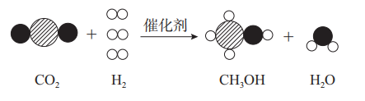
4.（2021•柳州）模型认知是化学核心素养之一。下图是用来表示物质间发生化学反应的模型示意图，图中 分别表示C、O、H原子。下列说法正确的是（ ）
A．CH₃OH、CO₂ 都属于有机物
B．反应前后分子总数不变
C．反应前后元素种类不变
D．反应前后物质总质量发生改变
C

Slide 21
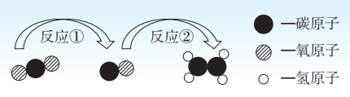
5.（2021•玉林）如图是二氧化碳在固碳酶的催化作用下转化为化工原料乙烯的过程。下列有关说法错误的是（ ）
A.反应①结束后氧原子的总数保持不变
B.反应②可能是化合反应
C.该转化有利于减缓温室效应
D.在反应前后固碳酶的组成元素不改变
B

Slide 22
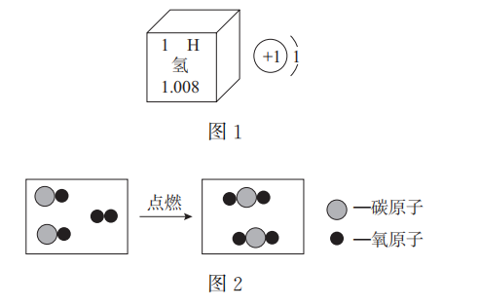
6.（2021·贵港）“宏观辨识与微观探析”是化学的核心素养之一。
（1）核废水中含有大量具有放射性的氘，排放到海洋中会造成严重的污染。氘是氢元素的一种原子，含有1个中子。如图1是氢元素在元素周期表中的部分信息和原子结构示意图，氘的质子数是 ，氢元素位于元素周期表中的第 周期。
1
1

Slide 23

（2）如图2是某个化学反应的微观模拟示意图。请根据图中的信息回答下列问题。
①反应前后，没有发生变化的微粒是 （填微粒符号）。
②该反应的化学方程式为 ，属于 （填基本反应类型）。
C、O
化合反应

